Slide 1


Introdução à Programação Inteira Mista (MIP)

Slide 2






Programação Inteira Mista
Programação é sinônimo de “Otimização”.
Inteira exprime a ideia de que as variáveis de decisão pertencem ao conjunto dos números inteiros (incluindo binários).
Mista é para indicar uma mistura de variáveis de decisão contínuas e inteiras.
Áreas de otimização matemática com muitas aplicações
Cadeia de Produção
Logística
Agendamento e Tabelamento
Geração de Energia Elétrica
Muito mais…
Tecnologia fantástica para modelagem e solução de problemas que envolvem tomada de decisão
Sistemas Complexos
Conjunto de decisões interdependentes
Grande número de possíveis combinações
Muitas restrições
MipMaster.org - 2020
Notes:
Here are how all the pieces then come together.
The key thing we want to emphasize is that Demand Guru is a system of demand modeling solution that enhances your current system of record - an AI-powered demand modeling solution for your enterprise.
Demand Guru enables an integrated, automated and repeatable process for your demand needs – from blending data from your internal systems, layering in external date, to publishing the results with demand modeling outputs you can then use for supply-chain, product, marketing, and strategic decision-making.

Slide 3
Componentes chave de uma MIP
Variáveis de Decisão
Função Objetivo
Restrições
Número de produtos a fabricar em dada máquina
Minimizar perdas
Número máximo de horas do expediente diário
Entrega dos pedidos da indústria A ou indústria B
Maximizar lucro
Nível mínimo de inventário
Fluxo de cada caminho da rede
Maximizar utilização de recursos
Capacidade do caminhão
MipMaster.org - 2020

Slide 4



Três passos
Solucionando problemas reais com MIP
Entender o problema de negócios
Identificar objetivos, dados, e requisitos.
Construir uma representação do problema
Primeiramente a formulação matemática, depois o modelo de otimização.
Busca pela melhor solução
Combinação de inteligência cognitiva e algorítmos.
MipMaster.org - 2020

Slide 5
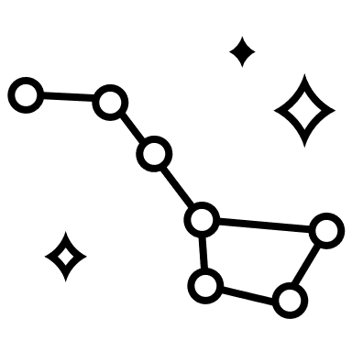


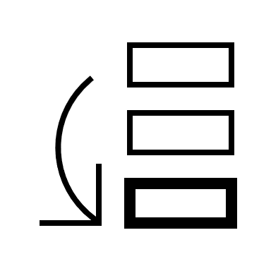
O que faz da MIP tão atrativa?
Poderosa e prática
Representatividade
Robustez
Tratabilidade
Garantia do Ótimo
Uma extensa classe de problemas práticos podem ser modelados com MIP.
É fácil extender ou modificar um modelo MIP para atender à novos requisitos empresariais.
Consegue solucionar problemas envolvendo milhões de variáveis e restrições.
Soluções do solver vêm com uma garantia da otimalidade.
MipMaster.org - 2020

Slide 6
A MIP oferece o balanço certo
Algorítmos de grafo
Programação Linear
Programação Convexa
Programação Inteira Mista
Tratatibilidade
Programação Quadrática Inteira Mista
Programação Não-Convexa
Programação Inteira Mista Não-Convexa
Representabilidade
MipMaster.org - 2020

Slide 7
60 anos de MIP
A literatura em como modelar e solucionar a MIP aumenta substancialmente.
Outro grande competidor do lado
comercial, Gurobi, é fundado.
Ralph E. Gomory publica seu algorítmo cutting-plane.
Indústrias, incluindo as de cadeia de produção e aeroportuárias, começam a se transformar através da tecnologia MIP.
MIP se transforma na tecnologia para tomada de decisão padrão das indústrias.
1960
1970
1980
1990
2000
2010
2020
Primeiros solvers MIP open-source, incluindo GLPK e COIN-OR CBC, são publicados.
A Programação Linear ganha popularidade na indústria.
Sem muitas esperanças que programas inteiros práticos possam ser solucionados.
Primeiros solvers MIP comerciais, FICO Express e CPLEX, são publicados.
Python se torna mais popular que linguagens de programação tradicionais como C++ e Java.
MipMaster.org - 2020

Slide 8

Contexto Teórico
MipMaster.org - 2020

Slide 9

Isso é uma MIP!
Representação Algébrica
$min.{ −0.63x_{1} + 1.0x_{2}}$
$$sujeito à:−4.5x_{1} + 2.0x_{2} ≤ −0.25$$
$$0.2x_{1} + 0.67x_{2} ≤ 2.13$$
$$1.7x_{1} − 1.25x_{2} ≤ 2.85$$
$$− 2.32x_{1} − 5.0x_{2} ≤−5.91$$
$$x_{1}, x_{2}∈ℤ$$
Função Objetivo
Restrições Lineares
Retrição de Integralidade
MipMaster.org - 2020

Slide 10



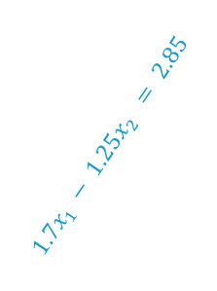

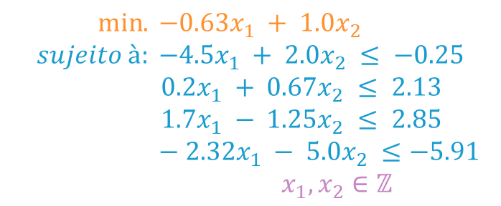


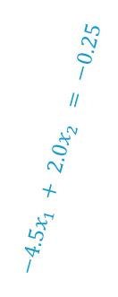


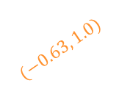
Descrição MIP
Representações gráfica e algébrica
$$x_{2}$$
$$0.2x_{1} + 0.67x_{2} = 2.13$$
$$+0.10$$
$min.{ −0.63x_{1} + 1.0x_{2}}$
$$sujeito à: −4.5x_{1} + 2.0x_{2} ≤ −0.25$$
$$0.2x_{1} + 0.67x_{2} ≤ 2.13$$
$$1.7x_{1} − 1.25x_{2} ≤ 2.85$$
$$− 2.32x_{1} − 5.0x_{2} ≤−5.91$$
$$x_{1}, x_{2}∈ℤ$$
$$−4.5x_{1} + 2.0x_{2} = −0.25$$
$$−0.26$$
$$−0.57$$
$$(−0.63, 1.0)$$
$$−0.89$$
$$1.7x_{1} − 1.25x_{2} = 2.85$$
$$2.32x_{1} + 5.0x_{2} = 5.91$$
$$x_{1}$$
Legenda
Relaxação LP
Função objetivo
Solução da Relaxação
Solução factível
MipMaster.org - 2020

Slide 11


O objetivo é reduzir o MIP Gap
Como solucionamos uma MIP?
$$x_{2}$$
$$x_{1}$$
Legenda
Relaxação LP
Função objetivo
Solução da Relaxação
Solução factível
MipMaster.org - 2020

Slide 12


O objetivo é reduzir o MIP Gap
Como solucionamos uma MIP?
$$x_{2}$$
Limitante Superior (Limitante Principal)
MIP Gap
Limitante Inferior (Limitante Dual)
$$(x_{1}, x_{2})=(2.0, 1.0)$$
$$(x_{1}, x_{2})=(1.9, 0.3)$$
$$x_{1}$$
Legenda
Relaxação LP
Função objetivo
Solução da Relaxação
Solução factível
MipMaster.org - 2020

Slide 13
Método dos Planos de Corte (Cutting planes)
Como solucionamos uma MIP?
$$x_{2}$$
Limitante Superior (Limitante Principal)
MIP Gap
Limitante Inferior (Limitante Dual)
$$(x_{1}, x_{2})=(2.0, 1.0)$$
$$(x_{1}, x_{2})=(1.9, 0.3)$$
$$x_{1}$$
Legenda
Relaxação LP
Função objetivo
Solução da Relaxação
Solução factível
MipMaster.org - 2020

Slide 14

Método dos Planos de Corte (Cutting planes)
Como solucionamos uma MIP?
$$x_{2}$$
Limitante Superior
MIP Gap
Limitante Inferior
$$(x_{1}, x_{2})=(2.0, 1.0)$$
$$(x_{1}, x_{2})=(2.4, 1.0)$$
$$x_{1}$$
Legenda
Relaxação LP
Função objetivo
Solução da Relaxação
Solução factível
MipMaster.org - 2020

Slide 15
Método dos Planos de Corte (Cutting planes)
Como solucionamos uma MIP?
$$x_{2}$$
Limitante Superior
MIP Gap
Limitante Inferior
$$(x_{1}, x_{2})=(2.0, 1.0)$$
$$(x_{1}, x_{2})=(2.4, 1.0)$$
$$x_{1}$$
Legenda
Relaxação LP
Função objetivo
Solução da Relaxação
Solução factível
MipMaster.org - 2020

Slide 16
Método dos Planos de Corte (Cutting planes)
Como solucionamos uma MIP?
$$x_{2}$$
Limitante Superior = Limitante Inferior
$$(x_{1}, x_{2})=(2.0, 1.0)$$
$$x_{1}$$
Legenda
Relaxação LP
Função objetivo
Solução da Relaxação
Solução factível
MipMaster.org - 2020

Slide 17
Formulação Perfeita
Como solucionamos uma MIP?
$$x_{2}$$
Limitante Superior = Limitante Inferior
$$(x_{1}, x_{2})=(2.0, 1.0)$$
$$x_{1}$$
Legenda
Relaxação LP
Função objetivo
Solução da Relaxação
Solução factível
MipMaster.org - 2020

Slide 18




Branch & Bound
Como reduzimos o MIP Gap?
Nódulo 0
$$z=−0.89$$
$$(x_{1}, x_{2})=(1.9, 0.3)$$
$$x_{2}$$
$$x_{1}≤1$$
$$x_{1}≥2$$
Nódulo 1
Nódulo 2
$$−0.89$$
$$(x_{1}, x_{2})=(1.9, 0.3)$$
$$x_{1}$$
Legenda
Relaxação LP
Função objetivo
Solução da Relaxação
Solução factível
MipMaster.org - 2020

Slide 19







Branch & Bound
Como reduzimos o MIP Gap?
Nódulo 0
$$z=−0.89$$
$$(x_{1}, x_{2})=(1.9, 0.3)$$
$$x_{2}$$
$$x_{1}≤1$$
$$x_{1}≥2$$
Nódulo 1
Nódulo 2
$$z=−0.81$$
$$(x_{1}, x_{2})=(2.0, 0.45)$$
$$x_{2}≤0$$
$$x_{2}≥1$$
Nódulo 3
Nódulo 4
$$Infactível$$
$$−0.81$$
$$(x_{1}, x_{2})=(2.0, 0.45)$$
$$x_{1}$$
Legenda
Relaxação LP
Função objetivo
Solução da Relaxação
Solução factível
MipMaster.org - 2020

Slide 20






Branch & Bound
Como reduzimos o MIP Gap?
Nódulo 0
$$z=−0.89$$
$$(x_{1}, x_{2})=(1.9, 0.3)$$
$$x_{2}$$
$$x_{1}≤1$$
$$x_{1}≥2$$
Nódulo 1
Nódulo 2
$$z=−0.81$$
$$(x_{1}, x_{2})=(2.0, 0.45)$$
$$x_{2}≤0$$
$$x_{2}≥1$$
Nódulo 3
Nódulo 4
$$−0.51$$
$$Infactível$$
$$z=−0.51$$
$$(x_{1}, x_{2})=(2.4, 1.0)$$
$$x_{1}≤2$$
$$x_{1}≥3$$
Nódulo 5
Nódulo 6
$$(x_{1}, x_{2})=(2.4, 1.0)$$
$$x_{1}$$
Legenda
Relaxação LP
Função objetivo
Solução da Relaxação
Solução factível
MipMaster.org - 2020

Slide 21



Branch & Bound
Como reduzimos o MIP Gap?
Nódulo 0
$$z=−0.89$$
$$(x_{1}, x_{2})=(1.9, 0.3)$$
$$x_{2}$$
$$x_{1}≤1$$
$$x_{1}≥2$$
Nódulo 1
Nódulo 2
$$z=−0.81$$
$$(x_{1}, x_{2})=(2.0, 0.45)$$
$$x_{2}≤0$$
$$x_{2}≥1$$
$$−0.26$$
Nódulo 3
Nódulo 4
$$Infactível$$
$$z=−0.51$$
$$(x_{1}, x_{2})=(2.4, 1.0)$$
$$x_{1}≤2$$
$$x_{1}≥3$$
Nódulo 5
Nódulo 6
$$z=−0.26$$
$$(x_{1}, x_{2})=(2.0, 1.0)$$
$$(x_{1}, x_{2})=(2.0, 1.0)$$
$$x_{1}$$
Legenda
Relaxação LP
Função objetivo
Solução da Relaxação
Solução factível
MipMaster.org - 2020

Slide 22

Próximo passo: estudos casos
MipMaster.org - 2020

